Slide 1

HACKEO Y CIBERSEGURIDAD
Comprendiendo los riesgos, actores y defensas en el mundo digital.

Slide 2
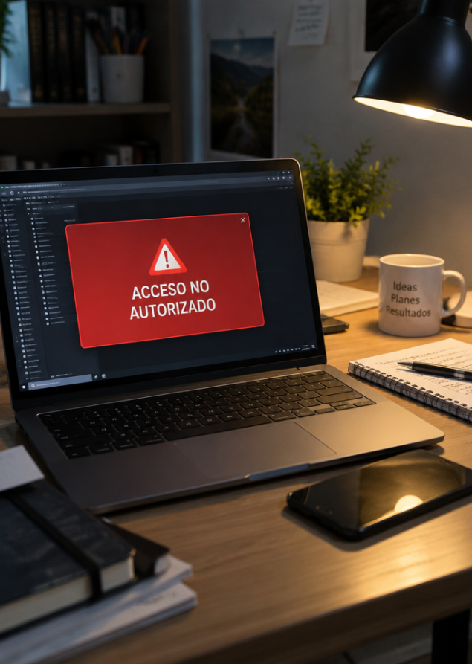
PUNTO DE PARTIDA
¿Tu cuenta está a salvo?
Imagina abrir tu red social favorita y descubrir que tus mensajes fueron cambiados y tu clave ya no funciona.
Cada segundo ocurren miles de intentos de intromisión en el mundo. El hackeo no es magia de película: es la explotación metódica de debilidades en sistemas digitales cotidianos.

Slide 3
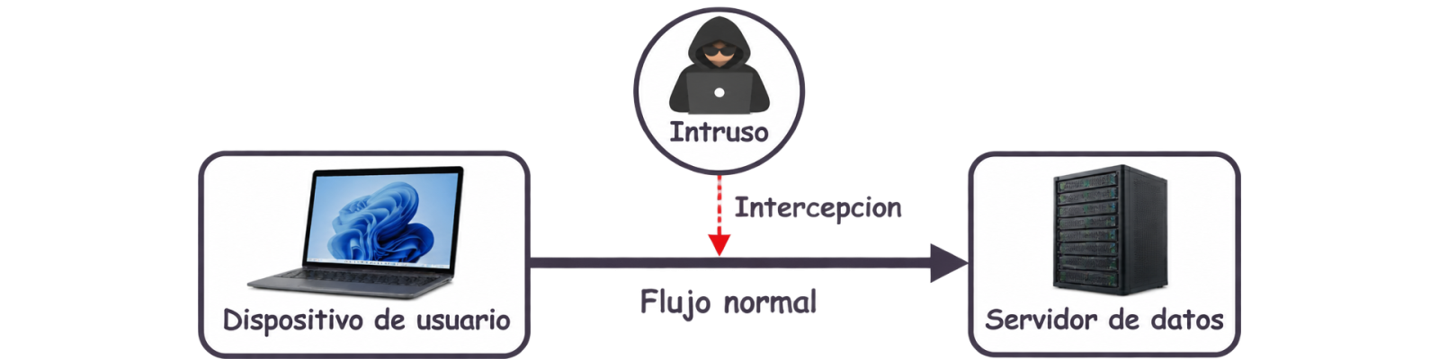
¿Qué es realmente el hackeo?
En ciberseguridad, hackear implica identificar fallos o vulnerabilidades técnicas en software o redes informáticas para alterar su comportamiento original o acceder sin autorización.
Vulnerabilidad: Un fallo o descuido en la programación del sistema.
Amenaza digital: La acción deliberada de aprovechar esa debilidad para sustraer datos.

Slide 4



Tipos de hackers: los sombreros
Sombrero Blanco
Éticos y autorizados. Buscan fallos con permiso oficial para repararlos antes de que causen daños a la comunidad.
Sombrero Gris
Límites ambiguos. Acceden a redes ajenas sin permiso pero sin intención maliciosa, avisando luego a los dueños.
Sombrero Negro
Ciberdelincuentes. Violan sistemas ilegalmente para robar dinero, extorsionar o dañar infraestructura crítica.

Slide 5




Vectores de ataque habituales
Phishing
Correos o enlaces falsos que fingen ser empresas o bancos para engañarte y robar tus claves personales.
Malware y Virus
Programas espías camuflados en descargas que graban lo que escribes o bloquean tus archivos por completo.
Fuerza Bruta
Algoritmos que prueban millones de contraseñas por segundo contra contraseñas predecibles o cortas.
Ingeniería Social
Manipulación psicológica que aprovecha la confianza o curiosidad de la víctima para que ceda sus accesos.

Slide 6
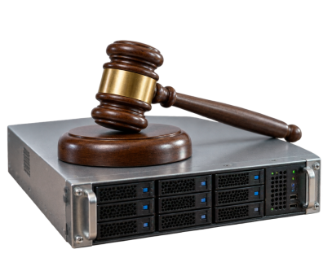
Consecuencias legales
En Costa Rica y a nivel internacional, el hackeo no autorizado está tipificado como delito informático con serias consecuencias:
Pena de cárcel: La Ley de Delitos Informáticos castiga la violación de comunicaciones y la suplantación de identidad.
Sanciones económicas: Indemnización de daños a empresas e instituciones afectadas.
Historial judicial permanente: Afecta oportunidades educativas y laborales de por vida.
El mundo virtual tiene fronteras y leyes estrictas.
⚠️
Atención
Vulnerar la cuenta de un compañero de colegio o institución es ilegal, no una simple broma.

Slide 7

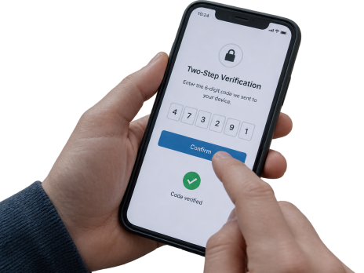
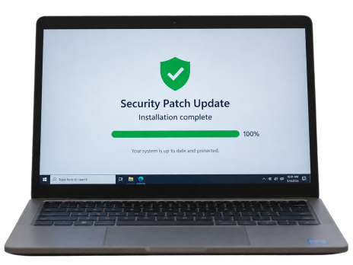
Ruta para blindar tus cuentas
1. Claves fuertes
Usa frases largas con números y signos. Nunca repitas la misma clave en varias cuentas.
2. Activar 2FA
Agrega el doble factor de autenticación; bloquea casi todo intento de acceso indebido.
3. Actualizar
Mantén aplicaciones y sistemas al día para cerrar huecos de seguridad detectados.

Slide 8
Hábitos de higiene cibernética
Desconfía de redes Wi-Fi públicas: Evita ingresar a cuentas personales o bancarias conectado a redes abiertas sin cifrar.
1
Verifica enlaces y remitentes: Revisa con calma la dirección web antes de introducir cualquier información sensible.
2
Respaldos regulares: Guarda copias de seguridad de tus proyectos y documentos importantes en almacenamiento externo seguro.
3

Slide 9
Comprueba lo aprendido
¿Cuál es el rol principal de un hacker de sombrero blanco en la ciberseguridad?
1.
Encontrar vulnerabilidades con autorización para que puedan repararse legalmente
2.
Vender información confidencial y contraseñas en foros de la dark web
3.
Ingresar en secreto a redes gubernamentales sin avisar a los administradores
4.
Difundir software malicioso y programas de rescate en computadoras ajenas

Slide 10
Comprueba lo aprendido
✅
¿Cuál es el rol principal de un hacker de sombrero blanco en la ciberseguridad?
✓
1.
Encontrar vulnerabilidades con autorización para que puedan repararse legalmente
2.
Vender información confidencial y contraseñas en foros de la dark web
3.
Ingresar en secreto a redes gubernamentales sin avisar a los administradores
4.
Difundir software malicioso y programas de rescate en computadoras ajenas

Slide 11

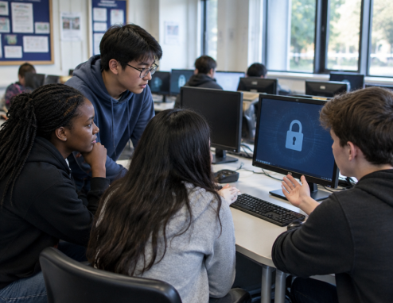
Debate ético y preventivo
Si descubrieras una falla técnica en la plataforma del colegio que te permite cambiar notas o ver exámenes, ¿qué deberías hacer y qué implicaciones éticas y legales tendría tu decisión?

Slide 12
Debate ético y preventivo
✅
Podrías haber dicho...
Avisar de inmediato a la dirección o profesor sin compartir la falla con otros.
Acceder sin autorización o alterar datos es una infracción legal y falta grave.
La postura responsable es actuar como hacker ético, protegiendo la comunidad.

